Slide 1
SQL結構化查詢語言
  第二堂 SQL的基礎與基本操作
  聯成電腦
  張明泰 mtchang.tw@gmail.com
Notes:
1.上課前花約20-30min複習，上週所教的內容，必須確定學生都會才可進入下一步驟。

Slide 2
複習及補充
上次上課內容review

Slide 3
MS-SQL與MySQL
MS-SQL與MySQL為目前國內較常見被使用的關連式資料庫管理系統(RDBMS)。
MS-SQL是微軟公司出品的。
目前最新版為sql 2005
分成4種版本dev,ent,std,express
MySQL使MySQL AB公司出的。
目前最新版為mysql 5.16
分成兩種主要版本MAXDB及MySQL server

Slide 4
MSSQL express
http://www.microsoft.com/downloads/details.aspx?FamilyID=220549b5-0b07-4448-8848-dcc397514b41&DisplayLang=en
請參考…

Slide 5
MySQL
MySQL Administrator →管理server
MySQL query →傳送sql query
MySQL server → DBMS
MySQL migration →轉移工具

Slide 6
SQL架構
ASP
PHP
.NET
C
SQL client query
DBMS
SQL語言
使用者
Client
Server

Slide 7
MySQL預設帳號
預設帳號root
密碼：null
預設登入來源：127.0.0.1
如何觀看本身的IP：
命令提示字元
ipconfig
更詳細請見
http://linux.tnc.edu.tw/techdoc/mysql/mysql_doc/manual_toc.html

Slide 8
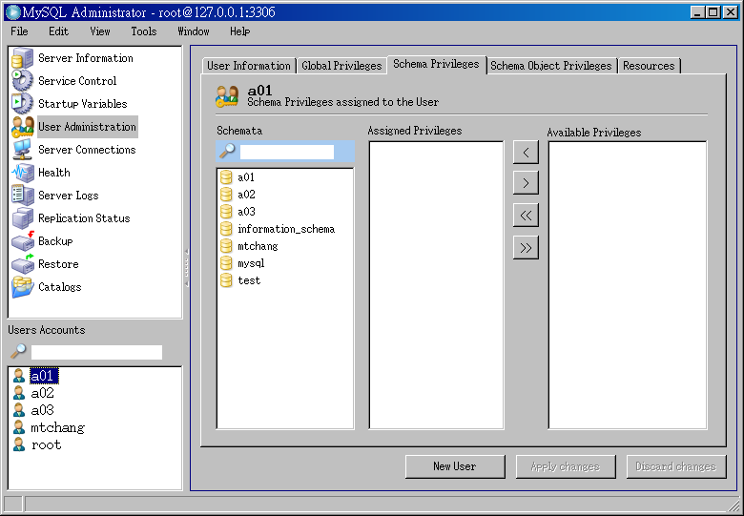
使用MySQL Administrator建立使用者帳號及匯入資料庫-以a03為例
Notes:
詳細解釋每一個設定得細節

Slide 9
統一上課時的連線方式
各位的帳號及密碼
使用XSQL tools連到我的MySQL server
主機：192.168.3.xx
帳號：axx
密碼：axx
資料庫：axx

Slide 10

休息一下(10 min)
提醒：請記得上網到討論區註冊

Slide 11
第二堂
SQL的基礎與基本操作
Notes:
開始時要慢一點，讓大家跟上進度，等練習各一節課後，在慢慢加快速度

Slide 12
MySQL的命名法則
在 MySQL 裡，database, table, index, column 與 alias 都依循以下的命名原則：
Identifier Max length Allowed characters
Database 64 除了「/」、「\」與「.」以外的其它字元
Table 64 除了「/」與「.」以外的其它字元
Column 64 所有字元
Alias 255 所有字元

Slide 13
MySQL的命名法則
MySQL 對關鍵字與函數名稱是不分大小寫的，SELECT、select 與 sElEcT 的作用均相同。此外，index 與 column 也是不分大小寫。
Alias 則是大小寫分明的。即使以相同的字母來為 alias 命名時，大小寫相異便會被視為不同的 alias。
database 與 table 的名稱就要視情況而定。在 Windows 作業系統下，不區分大小寫；在 UNIX 系列的作業系統下，則會區分大小寫。

Slide 14
試著使用SQL
製作資料庫或表格時，使用CREATE的命令
表格需指定「資料型態」，如文字、數字等...
為了讓在表格內的資料正確我門可以用「限制(constraints)」的方式作限制。
CREATE-->DCL

Slide 15
如何操作資料庫
登錄資料使用INSERT敘述-DML
取出資料可以使用SELECT敘述-DML
SELECT有附加選項(option)，可以讓使用者變更從表格中取出的資料，將資料群組化或刪除資料。
此種資料庫語言更嚴謹的區分成為三種：
資料定義語言(DDL)、資料操作語言(DML)、資料控制語言(DCL)

Slide 16
SQL的分類
資料定義語言（Data Definition Language，DDL）
可以用來建立、更改或刪除 table、schema、domain、index 與 view 。
主要指令有三：CREATE、ALTER 與 DROP。
資料操作語言（Data Manipulation Language，DML）
DML係用來操作資料。
主要指令有四：SELECT、INSERT、UPDATE 和 DELETE。
資料控制語言（Data Control Language，DCL）
DCL 提供資料庫的安全性。
主要指令有四：COMMIT、ROLLBACK、GRANT 和 REVOKE。

Slide 17
製作資料庫
語法：create database 資料庫名稱;
範例：create database db_ehon;
結束敘述記得加上「;」
資料庫欄位及名稱有分大小寫，SQL指令並無區分。
Notes:
要教的慢，讓每個學員在一開始都能上手。

Slide 18
製作表格
如果要製作一個有code、title、price這三列的表格，需定義：
語法：create table 表格名(欄位1 資料型別,欄位2 資料型別,欄位3 資料型別......);
範例：create table tb_ehon(code int,title varchar(30),price int);

Slide 19
指定資料庫
語法：use 資料庫名;
範例：use tb_ehon;
說明：在使用資料前，需要先指定資料庫
顯示表格
Select * from tb_ehon;
由於目前無資料，所以結果只顯示上方的欄位列。

Slide 20
限制(constraint)
為了讓登錄的資料落在正常的範圍而加上去的一些條件。
範例：create table tb_ehon(code INT UNIQUE,title VARCHAR(30),price INT,PRIMARY KEY(title,price));
局部範例：code INT UNIQUE NOT NULL
說明：也可以對一欄位設定一個以上的限制。

Slide 21
主要的限制種類
限制：意義
PRIMARY KEY(主鍵)：禁止資料重複、禁止NULL值的出現。
UNIQUE：資料不得重複。
CHECK(條件式)：事先準備條件式，禁止使用不符合條件的資料。
NOT NULL：資料不得為NULL。
DEFAULT=值：將指定的值設定為預設值。

Slide 22
休息一下(10 min)
提醒：請記得上網到討論區註冊

Slide 23
限制的範例：
範例：use db_ehon;
create table tb_height(id INT PRIMARY KEY,name VARCHAR(20),height FLOAT);
說明：限制的結果並不會顯示出來，但當妳使用新增或是修改指令時，就會知道她的功用。
觀看：select * from tb_height;

Slide 24
登錄資料
語法：insert into 表格名 (欄位1,欄位2,欄位3) values (資料1,資料2,資料3);
範例：insert into tb_ehon(code,title,price) values (111,'SQL繪本',300);
說明：欄位1對應資料1，如果資料有字串應用'(單引號)刮起來。

Slide 25
取出資料
語法：select 欄位 from 表格名稱(資料庫.表格名稱)
範例：select * from tb_ehon;
select * from db_ehon.tb_ehon;
說明：請先使用insert指令插入資料，再執行範例(此範例後面例題會用到)。
Insert into tb_height(id,name,height) value(1,'相波',149);

Slide 26
取出資料-只取出一欄位
語法：select 欄位1,欄位2... from 表格名;
範例：select title from tb_ehon;
select title,price from tb_ehon;
說明：只取出title此欄位的資料。
在欄位的選項裡，顯示會照這順序來顯示。
如果以*代表欄位，所表示的是全部欄位。

Slide 27
ORDER BY-遞增排序
指定欄為基準來排序資料並顯示。
語法：select 欄位 from 表格 order by 指定排序的基準欄名 ascend;
範例：select * from tb_ehon order by price ascend;
說明：以price欄位為基準做ASCEND遞增排序，可簡寫為ASC。

Slide 28
ORDER BY-遞減排序
指定欄為基準來排序資料並顯示。
語法：select 欄位 from 表格 order by 指定排序的基準欄名 descend;
範例：select * from tb_ehon order by price descend;
說明：以price欄位為基準做DESCEND遞增排序，可簡寫為DESC。

Slide 29
比較複雜的排序
語法：select 欄位 from 表格 order by 基準欄位1,基準欄位2;
範例：select * from tb_ehon order by price,id;
說明：在此範例中，首先以price為基準作遞增排序，若值相同的話，則以id欄位為第二基準。

Slide 30
將資料群組化
使用GROUP BY的語法，如果欄位的資料相同時，把這些行的內容整理在一塊。通常會和合成函數一起使用。
範例：SELECT 班級座號,年月日,COUNT(公假) FROM db1.records GROUP BY 班級座號;
說明：count為合成函數功能是會傳會所指令欄位中存在的行數。
Notes:
1.先select * from db1.records;讓學員看到欄位狀況。
2.使用db1的資料課records的欄位作示範。
3.group by使用後的作用。
4.不使用count的作用。

Slide 31
刪除重複的資料
這不是指真正的刪除，是在select時將指定欄位重複項去除。
範例：SELECT DISTINCT 班級座號,年月日,公假 FROM db1.records;
說明：distinct 可以將指令欄位中重複的資料只顯示第一筆找出的資料。指令欄可以顯示一個上，但必須使用,(逗點)來區隔欄名。

Slide 32
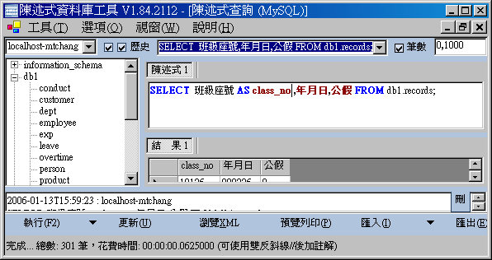
變更欄位名來顯示
用不同的名稱顯示原來的欄位名稱。
範例：SELECT 班級座號 AS class_no ,年月日,公假 FROM db1.records;
說明：班級座號這個欄位名稱被class_no取代了。

Slide 33
休息一下(10 min)
提醒：請記得上網到討論區註冊

Slide 34
整數型
資料型別(sql 99) 可使用資料範圍
使用方式(sql server)
Integer 整數值 INT
Smallint 比integer還要小的整數值
SMALLINT
詳細請見 http://yes.nctu.edu.tw/SQL/DataType/DataType.htm

Slide 35
實數型
DECIMAL[(m[,n])]*1 使用者自訂精確度的小數值。以m表示整數位數，n表示小數點以下為數。 DECIMAL[(m[,n])]
NUMERIC[(m[,n])] 同上 NUMERIC[(m[,n])]
REAL 單精度浮點數 REAL
FLOAT[(n)] 倍精度浮點數 FLOAT[(n)]*2
DOUBLE PRECISION倍精度浮點數 FLOAT(53)
*1:[]的部分可以省略。*2:n<=53。若n<=24和REAL同義。

Slide 36
字串型別(1)
character[(n)]*3長度固定(n位元組以內)的字串 char[(n)]*3
character verying(n)*3長度不定(n位元組以內)的字串 varchar(n)*3
character large object文章等大量的字串
TEXT
*3:n=<8000。[]的部分可省略。此時n=1。

Slide 37
字串型別(2)
National character[(n)]*4長度固定(n字以內)的unicode字串
nchar[(n)]*4
National character varying(n)*4 長度不定(n字以內)的unicode字串
nvarchar[(n)]*4
National character large object 文章等大量的unicode字串 NTEXT
*4:n=<4000。[]的部分可省略。此時n=1。

Slide 38
如何取出特定的資料
在select敘述中可以加入where條件來取得符合條件的的資料。
範例：SELECT * FROM students WHERE 學號=911013;
SELECT FROM WHERE
Notes:
1/26上到這裡

Slide 39
各種運算子
算術運算子(+-x/)
比較運算子(> < = !=)
邏輯運算子(AND OR NOT)

Slide 40
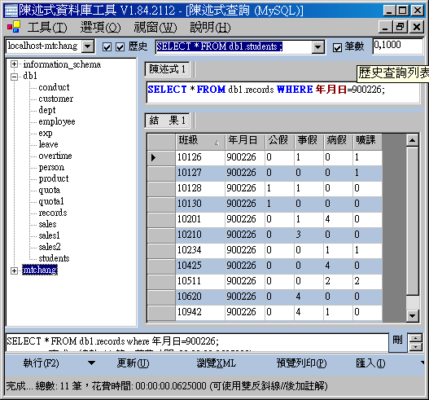
取出符合條件的資料
範例：SELECT * FROM db1.records WHERE 年月日=900226;
語法：slect 欄位名 from 表格名 where 條件式;

Slide 41
把符合條件的資料排序後再取出
範例：SELECT * FROM db1.records WHERE 年月日='900226' ORDER BY 班級座號 DESC;
練習1：取出沒有請過病假的學生，並依請假次數由少到多排序。

Slide 42
在做數學運算時的運算子
「+」a+b
「-」a-b
「*」a*b
「/」a/b
「%」a%b a除以b取餘數
範例：SELECT 班級座號,(公假+事假+病假+曠課) AS sum_day FROM db1.records;
統計每個學生的請假總數

Slide 43
運算子指定優先順序
「(運算式)/2」在這範例中，刮號中的運算式具有優先計算的權力

Slide 44
比較運算子
比較運算的結果會傳回ture或是false
「=」a=b a等於b
「<」a<b a小於b
「<=」a<=b a小於等於b
「>」a>b a大於b
「>=」a>=b a大於等於b
「<>」a<>b a不等於b
「!=」a!=b a不等於b

Slide 45
條件式結果
在經過運算後，產生的結果稱為條件式結果，一定只有ture或false兩種結果。
範例：SELECT * FROM db1.records WHERE 病假 > 0;
說明：列出(病假>0)的資料。ture->列出，false->不列出。

Slide 46
邏輯運算子
運用邏輯運算子可以組合多個條件式，表達更複雜的邏輯條件。
「AND」且 (a>=10) AND (a<=20)
「OR」或 (a=5) OR (a=10)
「NOT」非 NOT(a=200)
a
a
b
a
b
A and B
A OR B
NOT a

Slide 47
較複雜的運算式
範例：SELECT * FROM db1.records WHERE 病假 = 0 AND 公假=0 AND 事假=0 ;
說明：找出沒有請過病、公、事假的學生。
練習：找出沒有請過事假、病假及曠課的學生，或是在900201以前請假的人。

Slide 48
操作文字的運算子(mysql不支援)
此功能會因為sql版本不同，而語法不同。
若要連結文字的話可以使用「||」運算子。
範例：SELECT 姓名 || 家長 AS name FROM db1.students;
SQL server範例：select 姓名+' '+家長 from dbo.STUDENTS;

Slide 49
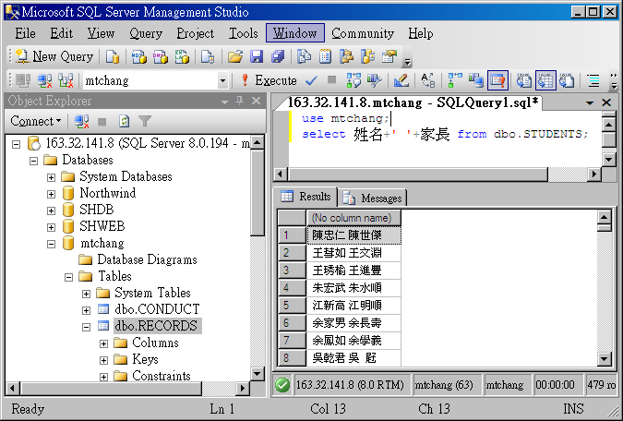
文字運算的執行結果(SQL server)

Slide 50
字串的比較
「like」運算子可以作字串比較，同常與底下符號合併使用作模糊的條件判斷。
「%」相當於任意字串 %明% 找出字串中有「明」的列。
「_」相當於任意一個字
範例：SELECT * FROM db1.students WHERE 姓名 LIKE '吳%';
練習：請找出家長姓名為「陳榮」開頭的資料。

Slide 51
BETWEEN運算子
使用between~and可以指定值的範圍
範例：SELECT * FROM db1.students WHERE 學號 BETWEEN 913024 AND 913035;
練習：請使用AND寫成用between的描述。

Slide 52
IS NULL 運算子
用來檢查欄位的值是否為NULL
欄位 IS NULL
欄位 IS NOT NULL
範例：SELECT * FROM db1.students WHERE 學號 IS NOT NULL;
範例：SELECT * FROM db1.students WHERE 學號 IS NULL;

Slide 53
IN運算子
IN用來取出()內指定的值的資料。
範例：SELECT * FROM db1.students WHERE 學號 IN (911002,911005);
練習：請用OR或AND運算子達到一樣的功能。

Slide 54
指定件數取出
當我們的查詢一次列出很多，但是我們只要取其中列1到列10的話，可以用下列方式。
每個RDBMS都有其不同的作法
MySQL範例：SELECT * FROM db1.students LIMIT 0,10;
SQL server、Access範例：
PostgreSQL範例：

Slide 55
課後練習
請複習本日所教的指令用法。
請熟練每個範例。
參閱參考資料，加深印象。

Slide 56
參考資料
http://yes.nctu.edu.tw/SQL/index.htm
http://chensh.loxa.edu.tw/php/
http://ftp.tn.edu.tw/Study/SQL%ac%e3%b2%df/
SQL99手冊

